Slide 1
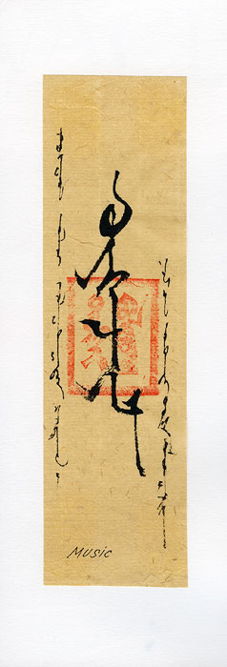
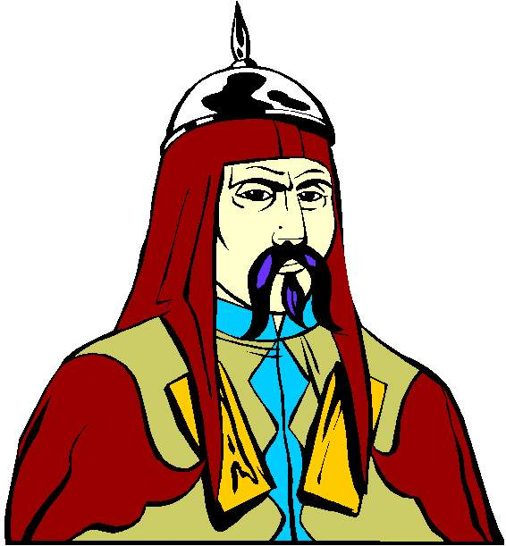
Чингисхан (Темуджин)
Завоеватель, основатель Монгольского государства

Slide 2
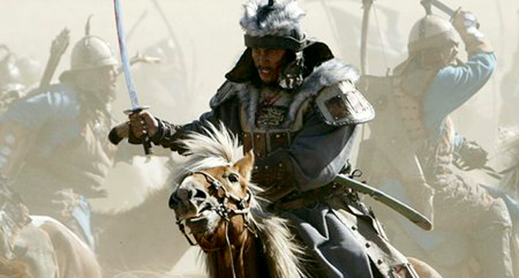
Родители Чингисхана
Чингисхан (настоящее имя Темучин или Темуджин) родился 3 мая 1162 года (по другим данным – около 1155 года) в урочище Делюн-Болдок на берегу реки Онон (рядом с озером Байкал).
Отец Темучина, Есугей-багатур, был вождем, в своем племени считался героем. Сына он назвал в честь татарского вождя, побежденного им накануне его рождения.
Мать Темучина звали Оэлун, она была одной из двух жен Есугей-багатура.

Slide 3
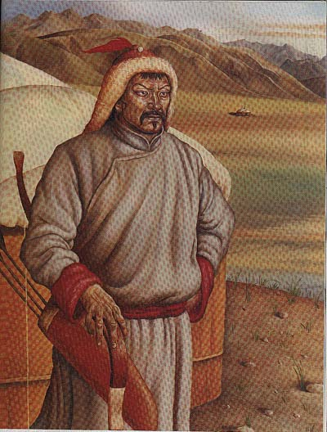
Образование
Будущий Чингис-хан не получил никакого образования. Его народ был крайне неразвит. На протяжении всей жизни завоеватель огромных территорий не знал ни одного языка, кроме монгольского. В будущем он заставлял своих многочисленных потомков обучаться многим наукам.

Slide 4
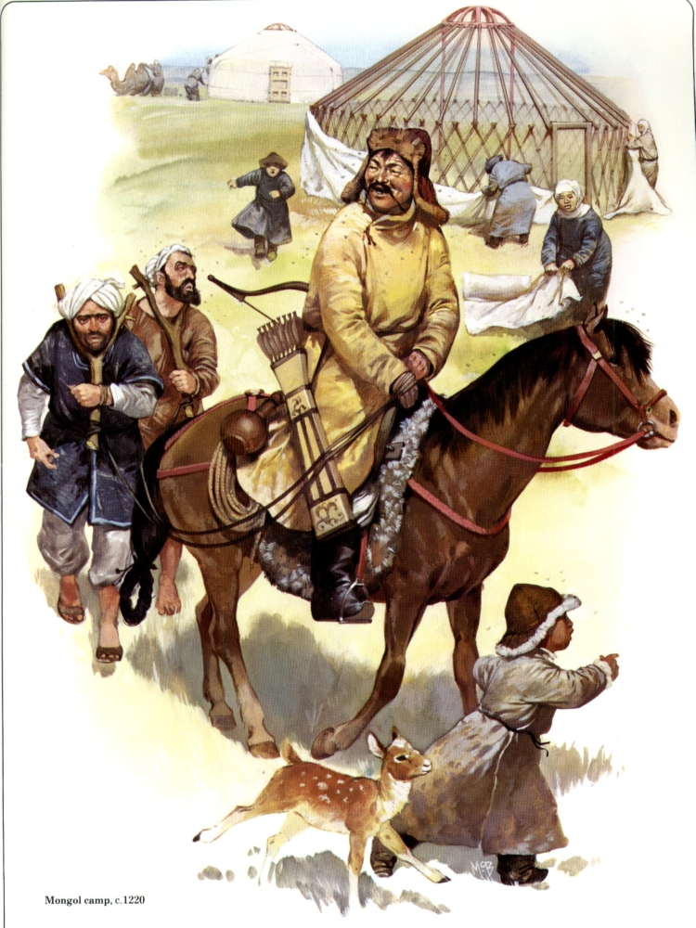
1171 год – отец сватает девятилетнего Темучина девочке из соседнего рода и, по обычаю, оставляет его в семье невесты до совершеннолетия. На пути домой Есугей был отравлен
После смерти отца Темучин возвращается в семью. Спустя короткое время жены и дети Есугея были изгнаны и несколько лет скитались по степям. Земли Есугея занимает его родственник.
Родственник Темучина видит в нем соперника и преследует его. Но семье Есугей-багатура все же удается перекочевать в безопасное место.

Slide 5
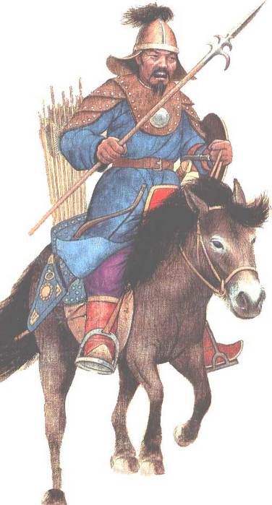
Через некоторое время Темучин женится на Бортэ – девушке, которой был сосватан. Ему удается найти поддержку у друга покойного отца, могущественного хана Торгула. Постепенно у Темучина появляются воины. Он совершает набеги на соседние земли, постепенно завоевывая территории и скот.

Slide 6
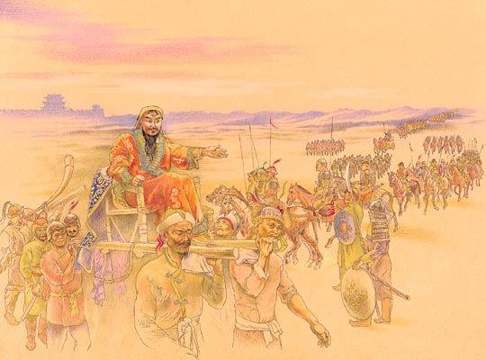
Около 1200 года – первый серьезный военный поход Темучина. Совместно с Торгулом он ведет войну против татар и выигрывает ее, захватив богатые трофеи.
1202 год – Темучин самостоятельно и успешно воюет с татарами. Постепенно его улус увеличивается и укрепляется.
1203 год – Темучин разбивает коалицию, сложившуюся против него.

Slide 7
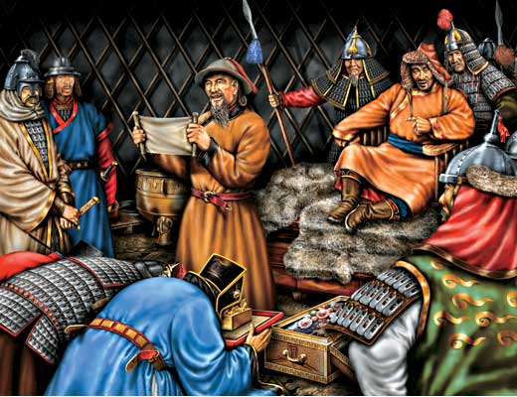
1206 год – на курултае Темучин провозглашен Чингис-ханом (великим ханом над всеми племенами). Монгольские племена объединяются в единое государство, во главе которого встает Темучин. Он издает новый свод законов – Яса. Чингисхан активно ведет политику, направленную на объединение враждующих ранее племен. Население Монгольского государства он делит на десятки, сотни, тысячи и десятки тысяч (тумены), не обращая внимание на принадлежность своих граждан к племенам. В этом государстве все крепкие здоровые мужчины считаются воинами, которые в мирное время занимаются хозяйством, а в случае войны берутся за оружие. Таким образом Темучин смог получить под свое командование 95-тысячное войско.

Slide 8

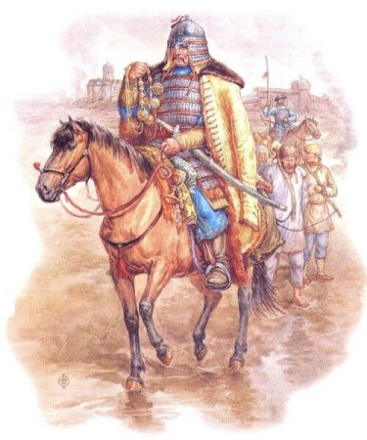
1207 – 1211 годы – в этот период Чингисхан со своим войском завоевывает земли уйгуров, киргизов и якутов. Фактически, территорией Монгольского государства становится вся Восточная Сибирь. Все покоренные народы обязаны платить Чингисхану дань.
1209 год – Темучин завоевывает Среднюю Азию. Теперь он намерен покорить Китай

Slide 9
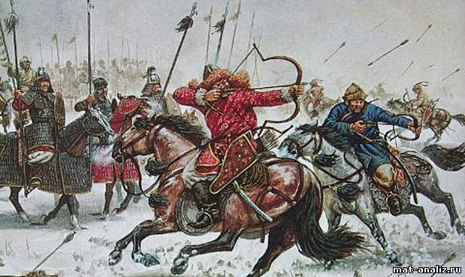
1213 год – Чингисхан («Истинный властитель», как он себя называет) вторгается в Китайскую империю, потратив предыдущие два года на завоевание приграничных территорий. Поход Чингисхана в Китай можно считать триумфальным – он целенаправленно продвигается в центр страны, сметая малейшее сопротивление на своем пути. Многие китайские полководцы сдаются ему без боя, некоторые переходят на его сторону.

Slide 10
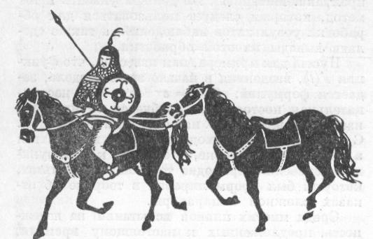
1215 год – Чингисхан окончательно утверждается в Китае, завоевывает Пекин. Война монголов с Китаем продолжится до 1235 года, и завершит ее уже преемник Чингисхана Удэгей.
1216 год – разоренный Китай больше не в состоянии, как раньше, торговать с монголами. Чингисхан все чаще предпринимает походы на запад. В его планы входит завоевание Казахстана и Средней Азии.

Slide 11
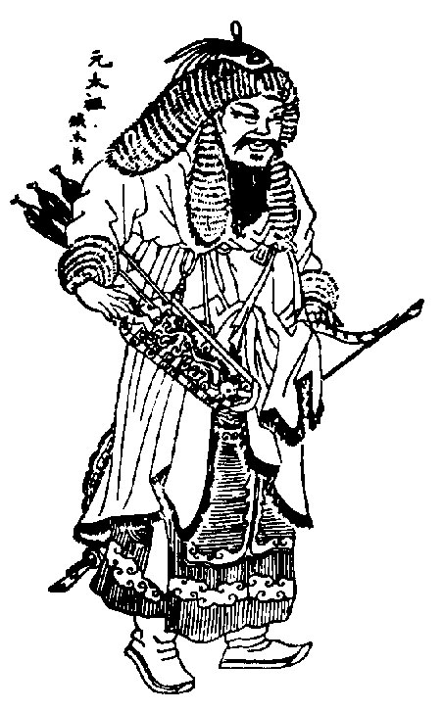
1218 год – интересы торговли вынуждают Чингисхана вести дипломатические переговоры с хорезхшахом Мухаммедом, владевшим Ираном и мусульманскими территориями Средней Азии. Между двумя правителями достигнута договоренность о добрососедских отношениях, и Чингисхан отправляет в Хорезм первых купцов. Но правитель города Отрара обвиняет купцов в шпионаже и убивает их. Мухаммед не выдал нарушившего договоренность хана, вместо этого он казнил одного из послов Чингисхана, а другим обрезал бороды, нанеся тем самым тяжкое оскорбление всему Монгольскому государству. Война становится неизбежной. Войско Чингисхана поворачивает на запад

Slide 12
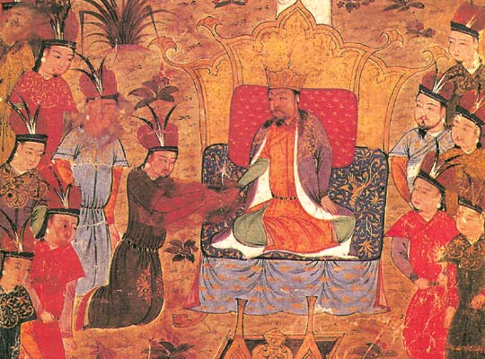
1219 год – Чингисхан лично участвует в среднеазиатском походе. Монгольское войско разделено на несколько частей, которыми командуют сыновья предводителя. Город Отрар, в котором убили купцов, монголы сравняли с землей.
Одновременно Чингисхан отправляет сильное войско под командованием своих сыновей Джебе и Субедея в «западные земли».

Slide 13
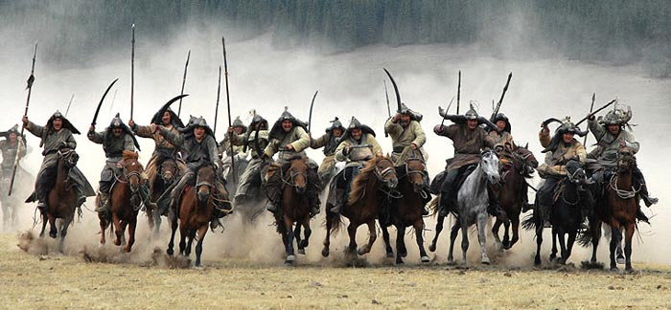
1220 год – Мухаммед побежден. Он бежит, отряды Чингисхана преследуют его через Персию, Кавказ и южные земли Руси.
1221 год – Чингисхан завоевывает Афганистан.
1223 год – монголы полностью захватывают территории, ранее принадлежавшие Мухаммеду. Они простираются от реки Инд до берега Каспийского моря

Slide 14
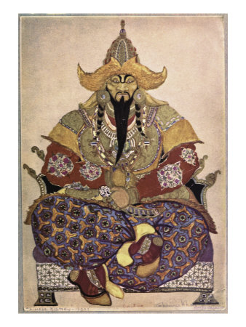
1225 год – Чингисхан возвращается в Монголию. В этом же году из русских земель приходит войско Джебе и Субедея. Русь не захвачена ими только потому, что ее покорение не являлось целью разведывательного похода. Слабость раздробленной Руси в полной мере показала битва на реке Калке 31 мая 1223 года.
После возвращения в Монголию Чингисхан вновь предпринимает поход по Западному Китаю.

Slide 15
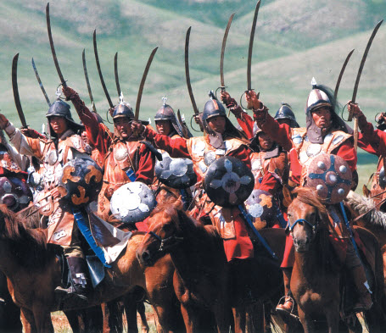
Начало 1226 года – новый поход на страну тангутов.
Август 1227 года – в разгар кампании против тангутов астрологи сообщают Чингисхану, что ему грозит опасность. Завоеватель принимает решение вернуться в Монголию

Slide 16
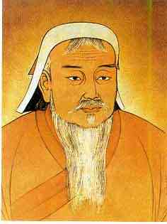
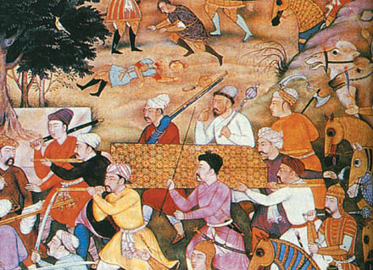
18 августа 1227 года – Чингисхан умирает по пути в Монголию. Точное место его захоронения неизвестно.

Slide 17
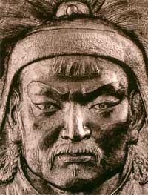
Чингисхан в современном
искусстве

Slide 18
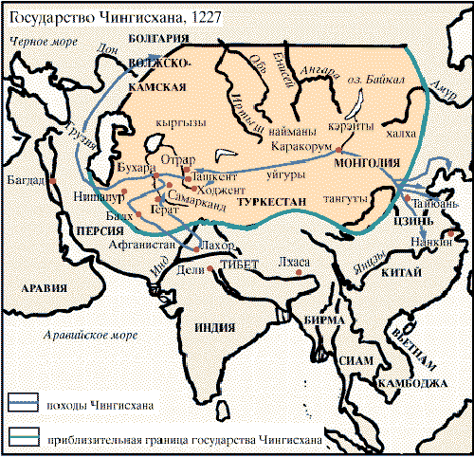
Чингисхан провозглашен ЮНЕСКО
«Человеком тысячелетия».
Своим сородичем «покорителя Вселенной» считают буряты, монголы, татары, казахи, якуты, калмыки. На Западе, в Китае и России о нём сняты художественные фильмы и написано множество книг.
Государство Чингисхана,1227 год

Slide 19
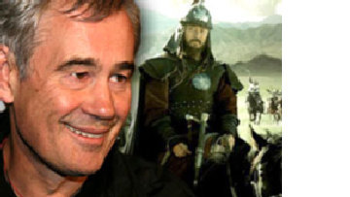
Фильмы о Чингисхане
1. "Чингисхан", США, режисер Генри Левин, историко-приключенческий боевик с Омаром Шерифом в главной роли, вышел на экран лет сорок назад.
2. "Монгол", Россия-Казахстан-Германия, режиссер Бодров-старший, 2007 г.
3. "Чингисхан. Великий монгол", по роману Шеичи Моримура "На край земли и моря". Монголия-Япония, режиссер Шиничиро Саваи, 2007 г.
4. "Тайна Чингис Хаана", Россия-Монголия-США, режиссер А.Борисов, примерно 2008 г.
5. "Чингисхан", Великобритания, ВВС, режиссер Эдвард Базалгетте, 2005 г.
6. "Чингис Хан", Китай, режиссер Чжу Веньцзе, 2006 г.

Slide 20
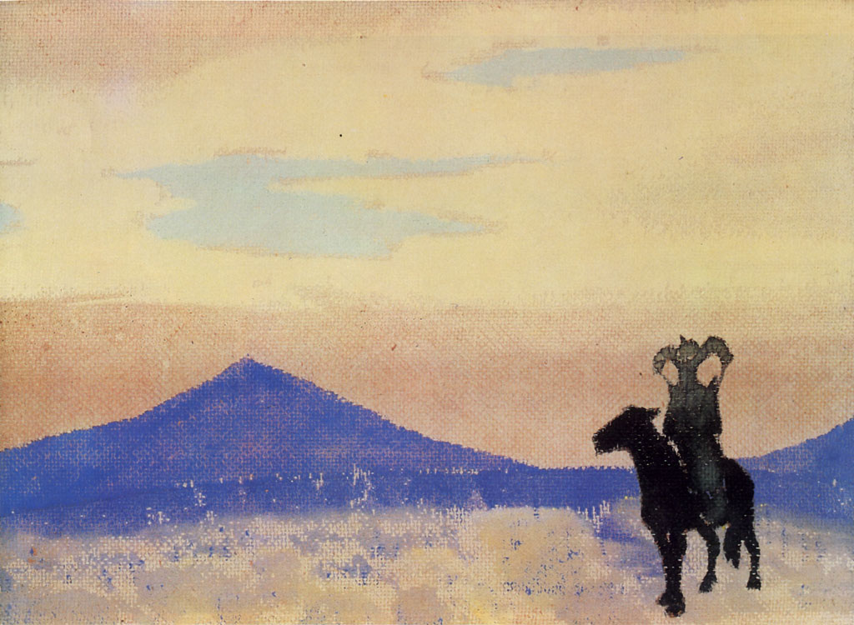
Работы великих художников, посвященные Чингисхану
Николай Константинович Рерих - Мать Чингисхана

Slide 21
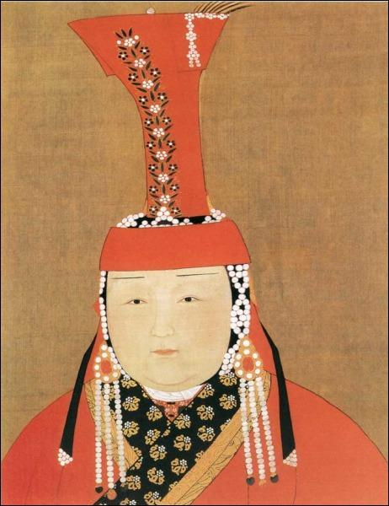
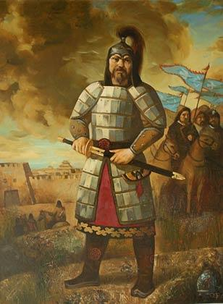

Slide 22
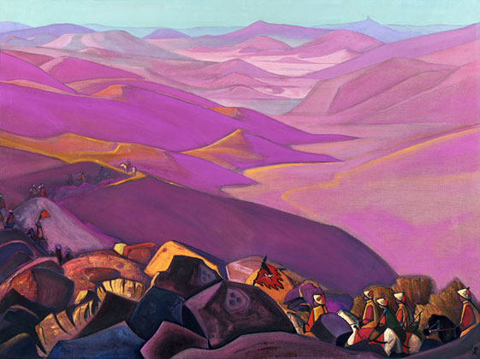
Николай Рерих - Поход Чингисхана

Slide 23
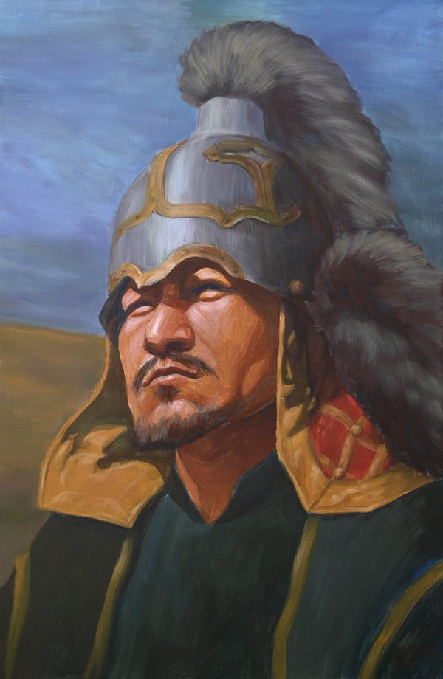
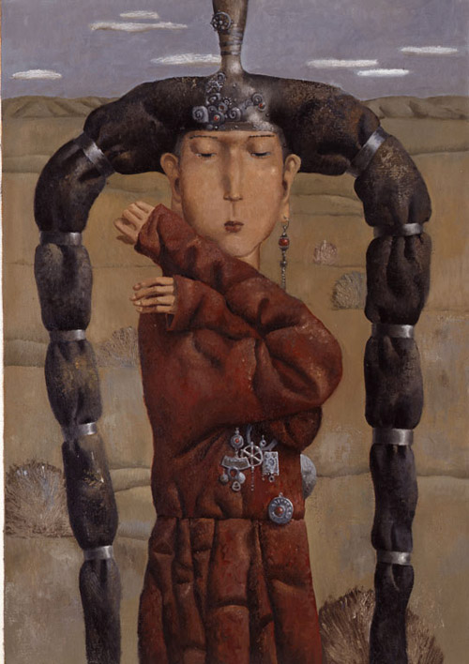

Slide 24
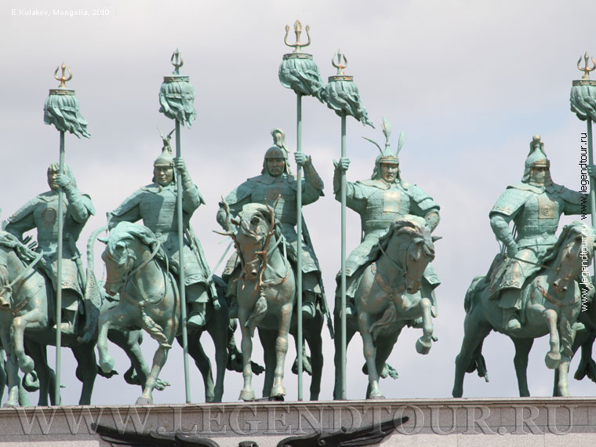
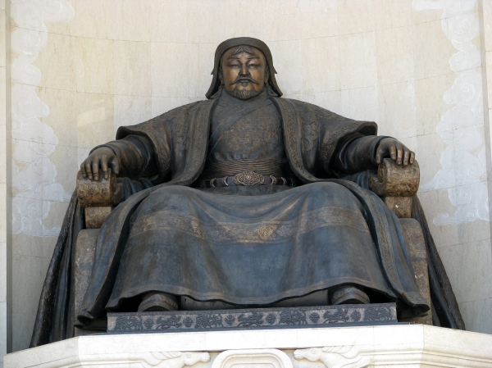
Работы скульпторов

Slide 25
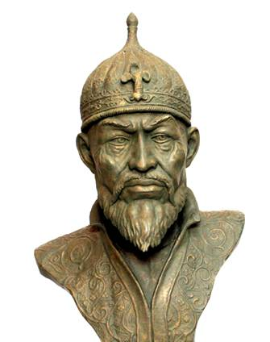
Скульптура Тамерлана, воссозданная по черепу

Slide 26
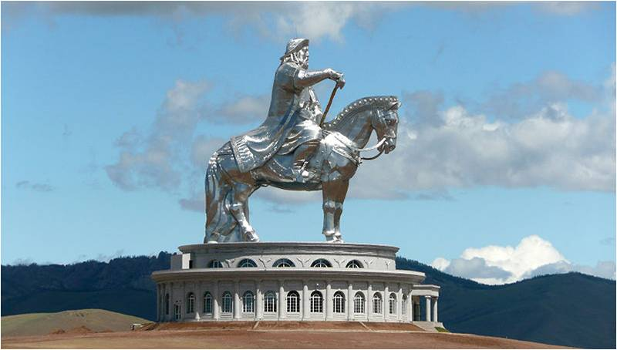
Конная статуя Чингисхана (монг. Чингис хааны морьт хөшөө) в Цонжин-Болдоге — крупнейший из памятников Чингисхану в Монголии и крупнейшая конная статуя в мире

Slide 27

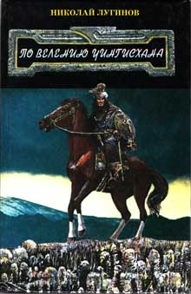
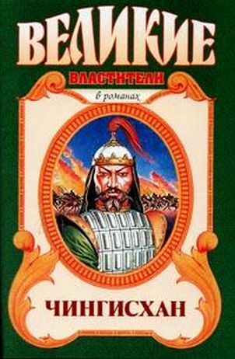

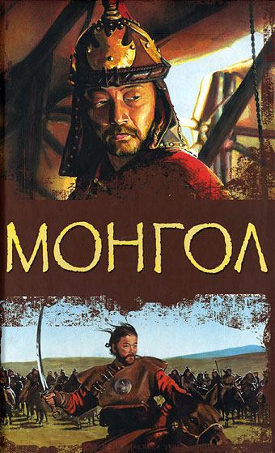

Произведения о Чингисхане

Slide 28
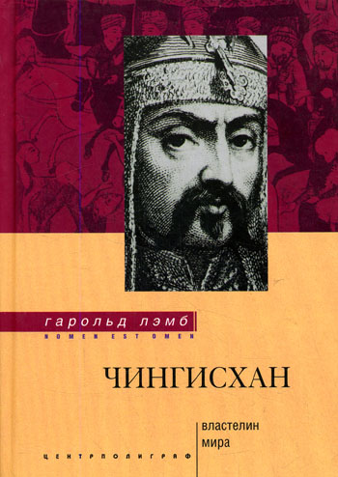
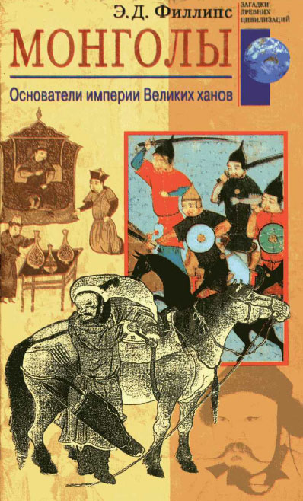




Произведения о Чингисхане

Slide 29


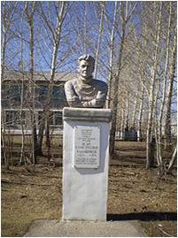
Бурятские писатели о Чингисхане
Исай Калистратович Калашников (1931 - 1980)

Slide 30
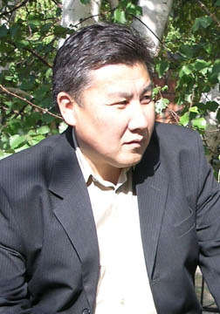
Алексей Гатапов
Рассказы:
"Первый нукер Чингисхана"
"Анда"
"Рождение вождя"
"Первая охота"
Повести:
"Волк"
"Путь к миру"
"Шахматный сад" (киноповесть)
Романы:
"Тэмуджин"
Эпос:
"Шоно Батор"

Slide 31
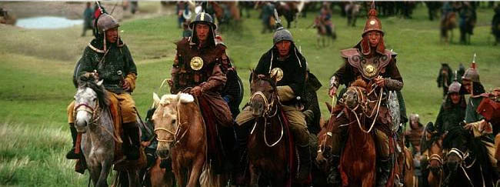
Алексей Гатапов
По мотивам рассказа «Первый нукер Чингисхана» снят одноименный художественный фильм. Лауреат II конкурса международной литературной премии им. Константина Нефедьева в номинации «Поэзия» (Всемирный форум поэзии, г. Магнитогорск). В 2004 году удостоен звания лауреата литературной премии им. Исая Калашникова (г. Улан-Удэ).

Slide 32
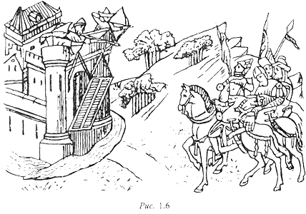
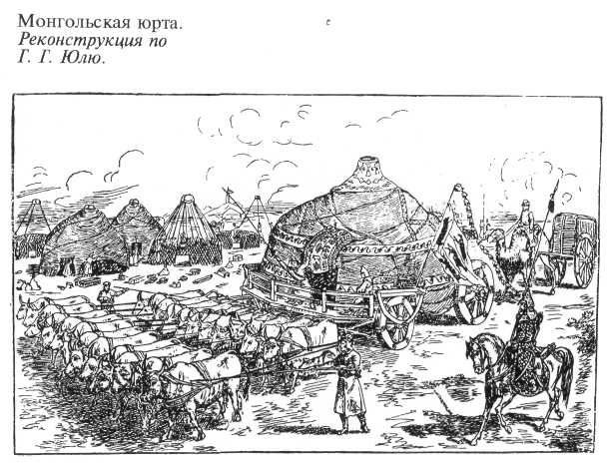
Галерея работ о Чингисхане

Slide 33
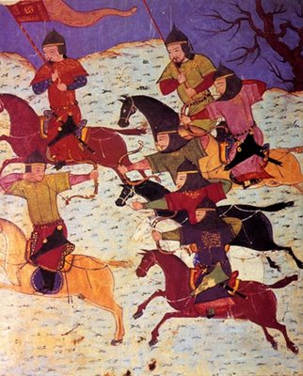
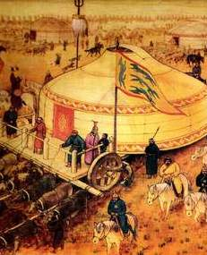

Slide 34
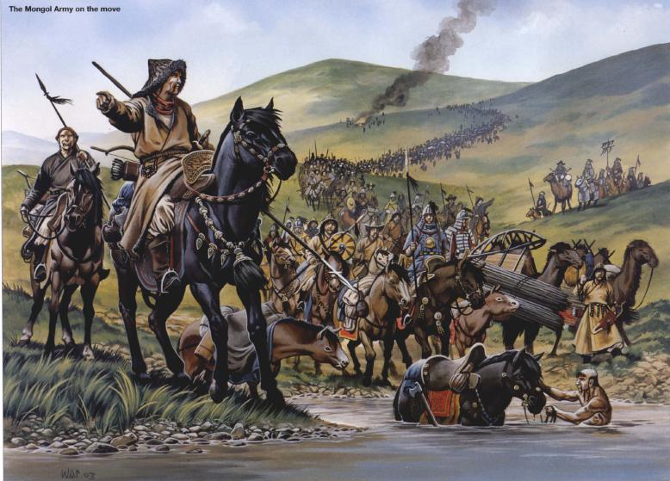

Slide 35
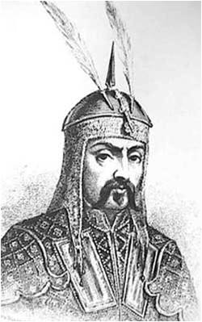
Спасибо за внимание!

